Slide 1
Scan1 vu par les phases CasA
J.E Campagne Nov 2018
Rappel de Dec 2017
update de Sept 2018

Slide 2

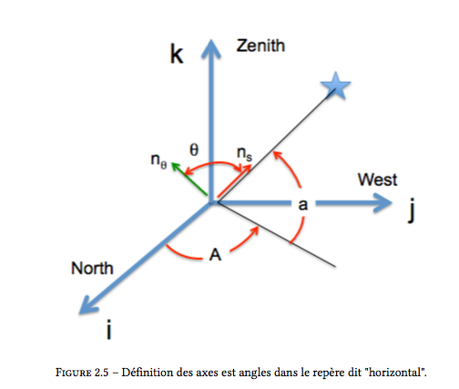


Usage du transit de Cas A
Source brillante et « ponctuelle »
Les Auto-corrélations : voie par voie séparément et fréquence par fréquence.
Beam
Fond linéaire *
D: diamètre effectif
a_{z} : défaut de pointé azimut
(*: Slope ~ 0 pour les cartes « cor »)

Slide 3


Les Cross-corrélations : fit combiné des 6 cross de chaque type de polar
Les défauts en azimut (a_{z}) et les diamètres effectifs (D) sont fixés aux valeurs estimées à partir des auto-corrélations
Partie réelle
Fond plat
Moyenne géométrique des beams
N_{b}: normalisation ici prise indépendante de N_{a} (cf. auto-corr)
Déphasage instrumental
convention
Vecteur des lignes de base fixées au valeur géométrique (fit instable sinon)
Φ_{1H} = 0
(x₁,y₁,z₁) = 0
Voir à la fin

Slide 4
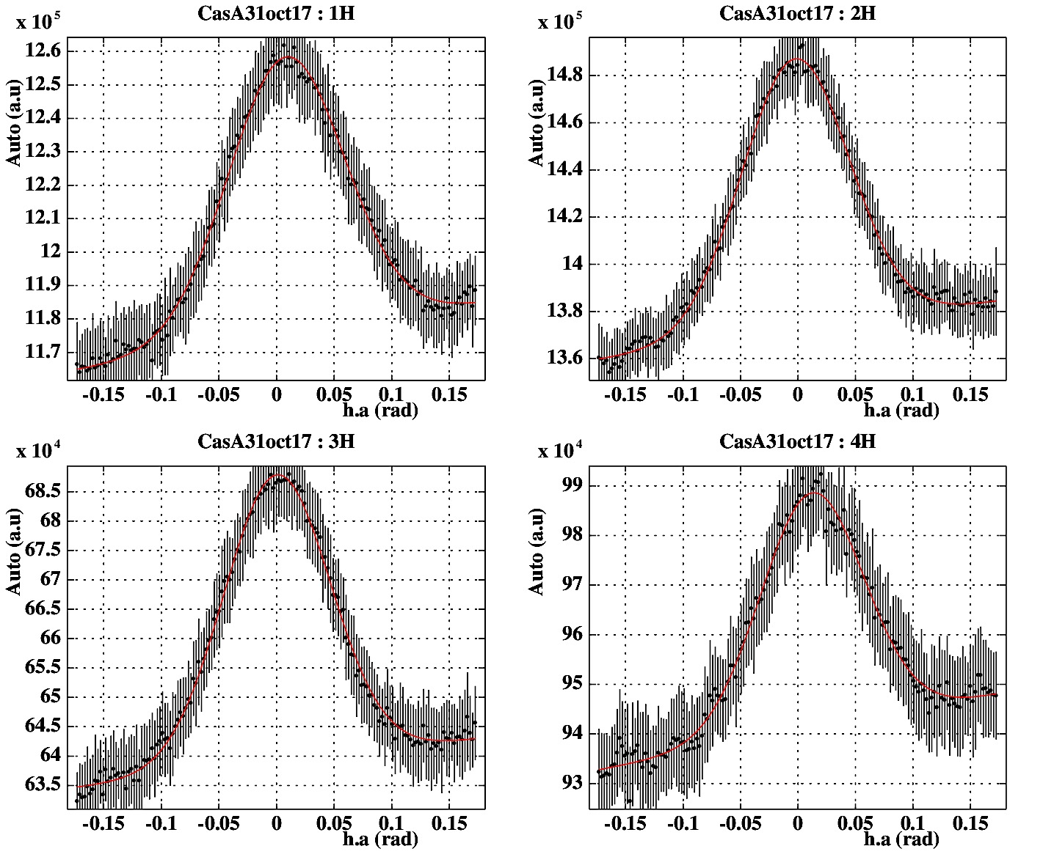


Exemple: CasA 31 Oct 17
(a.u)
h(rad)
1349MHz
Attention décalage H.A et
en Azimut différents.
Pour Cas A @ Nançay

Slide 5
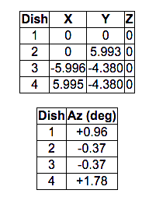
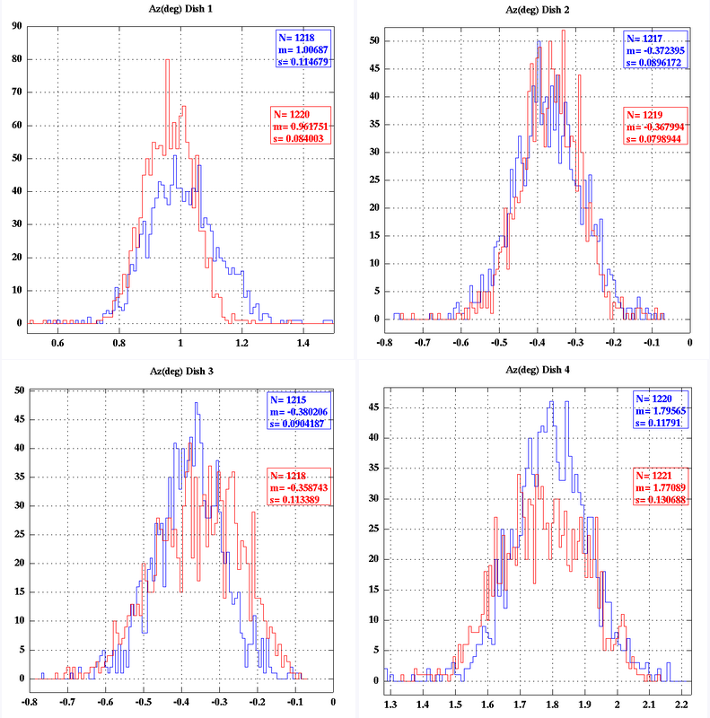
Fit de Cas A (standard)
Valeurs fixes selon géométrie initiale
(voir fin de présentation)
Moyennes des fits
[1300, 1450]MHz
RMS ~ 0.1deg

Slide 6
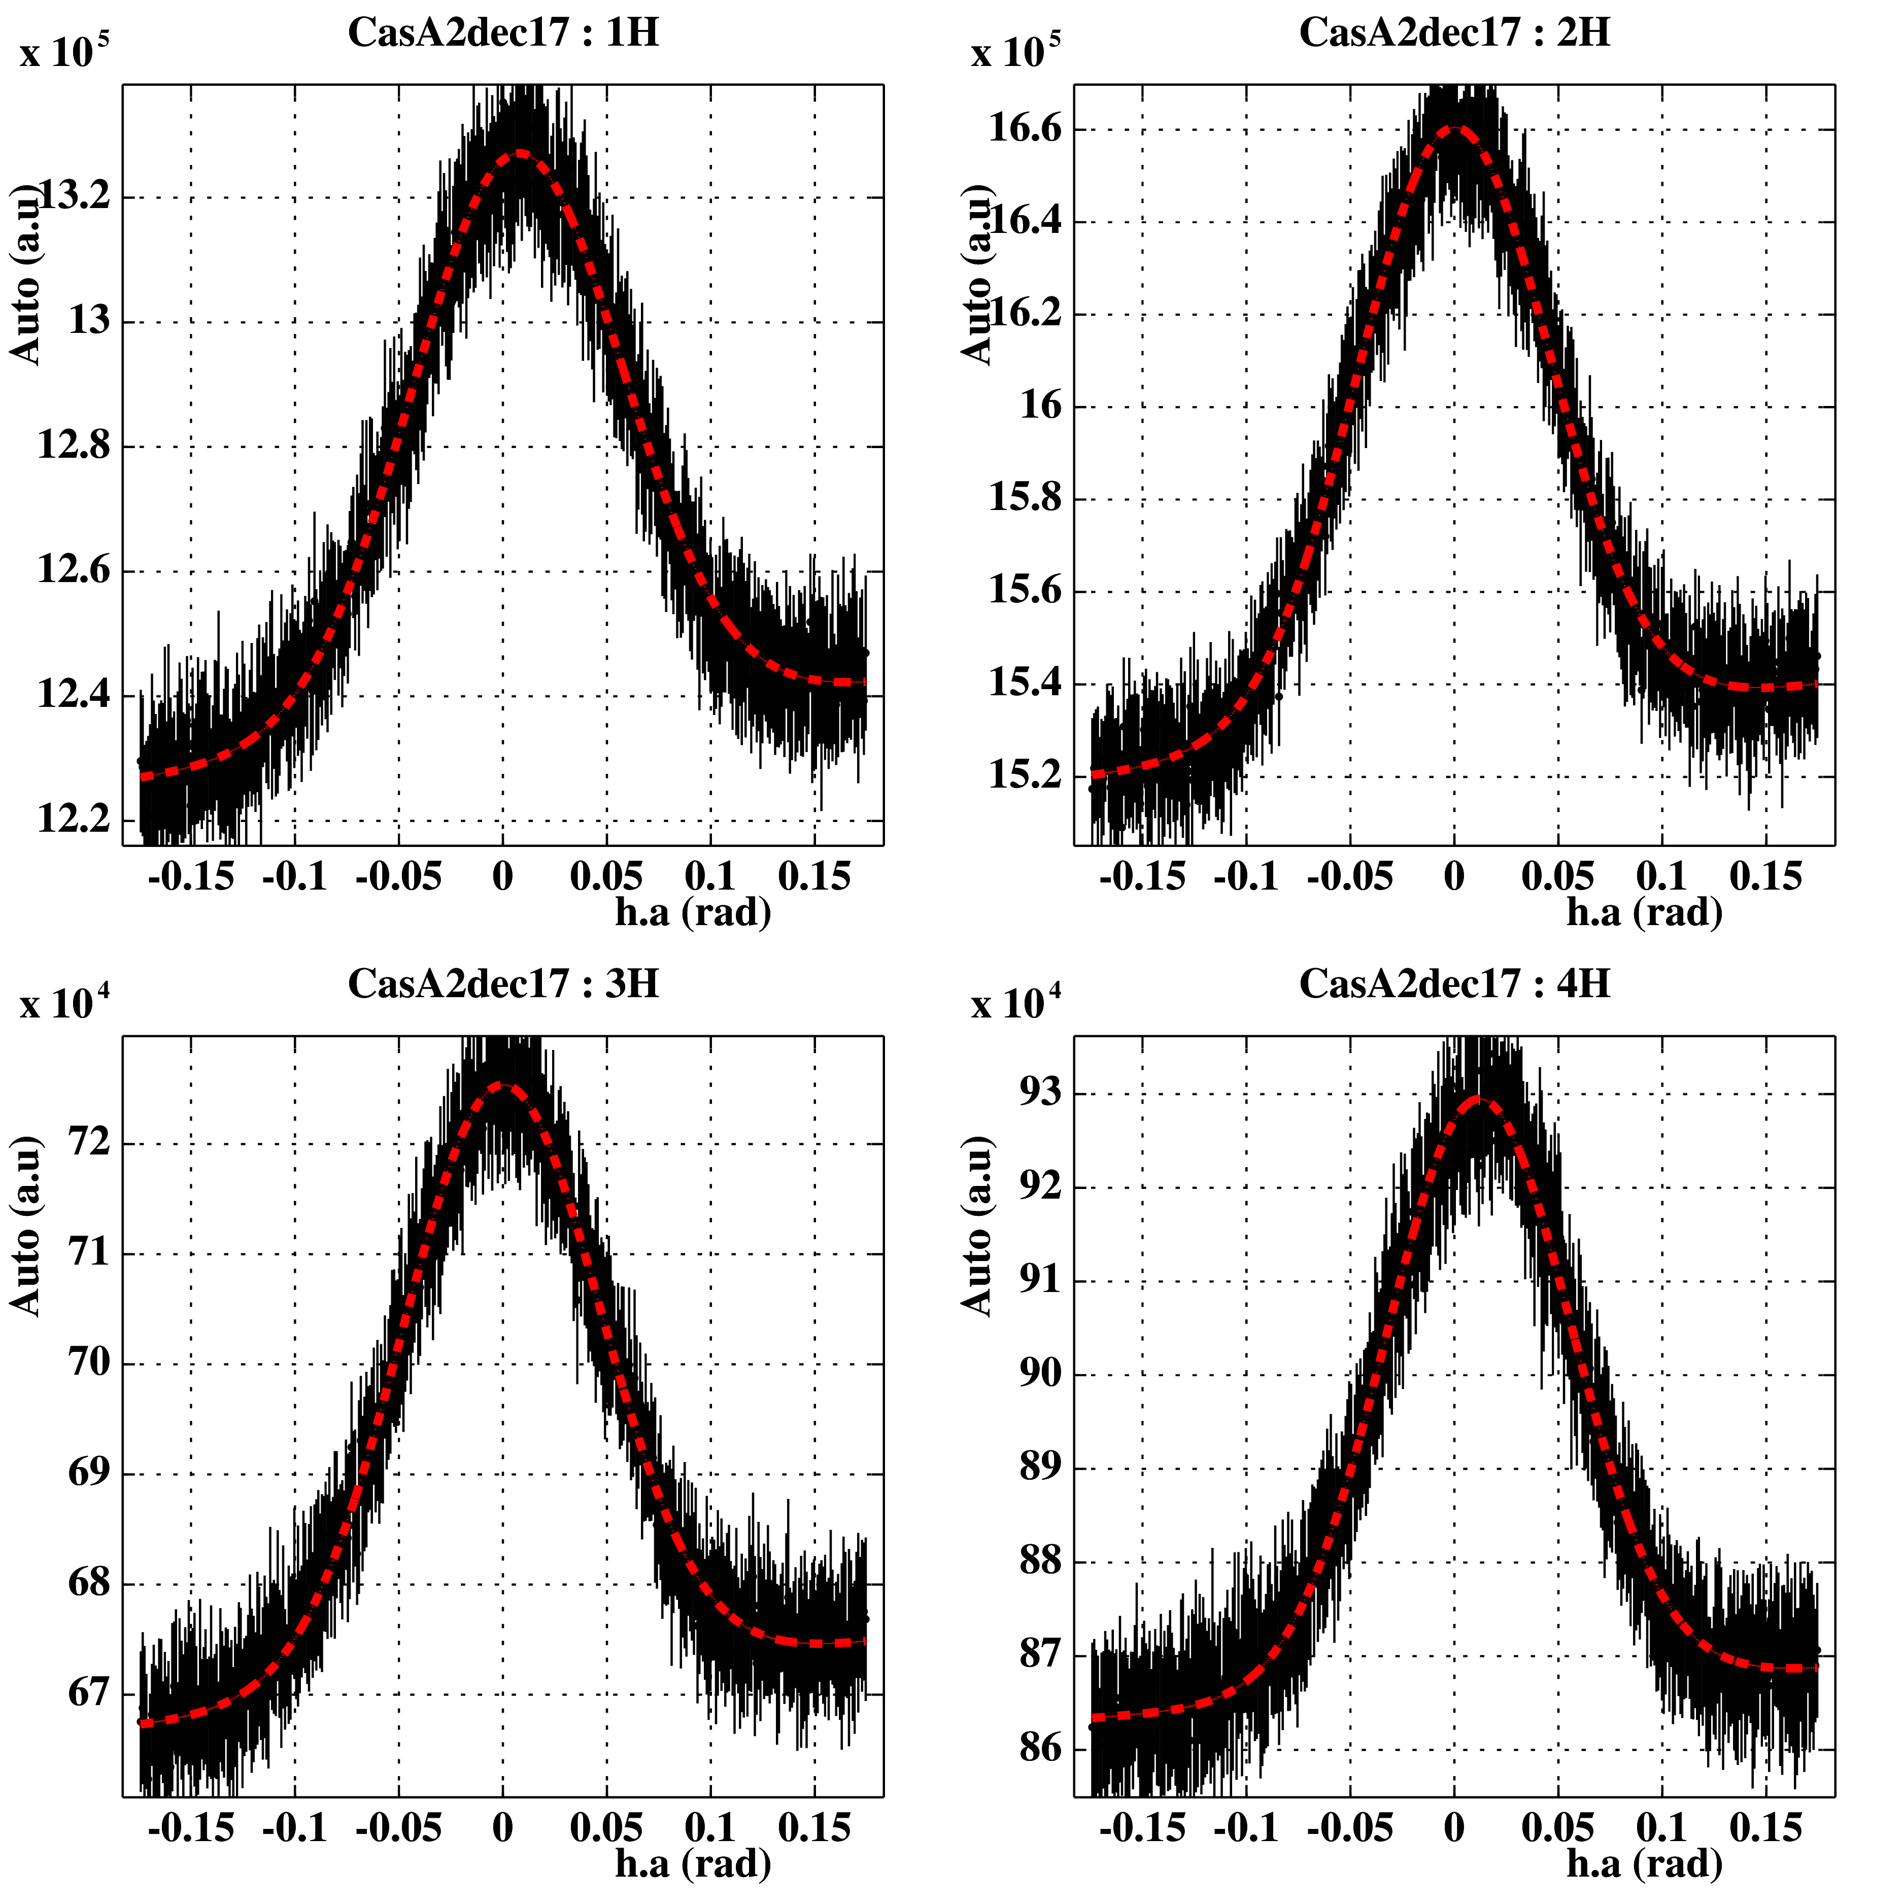
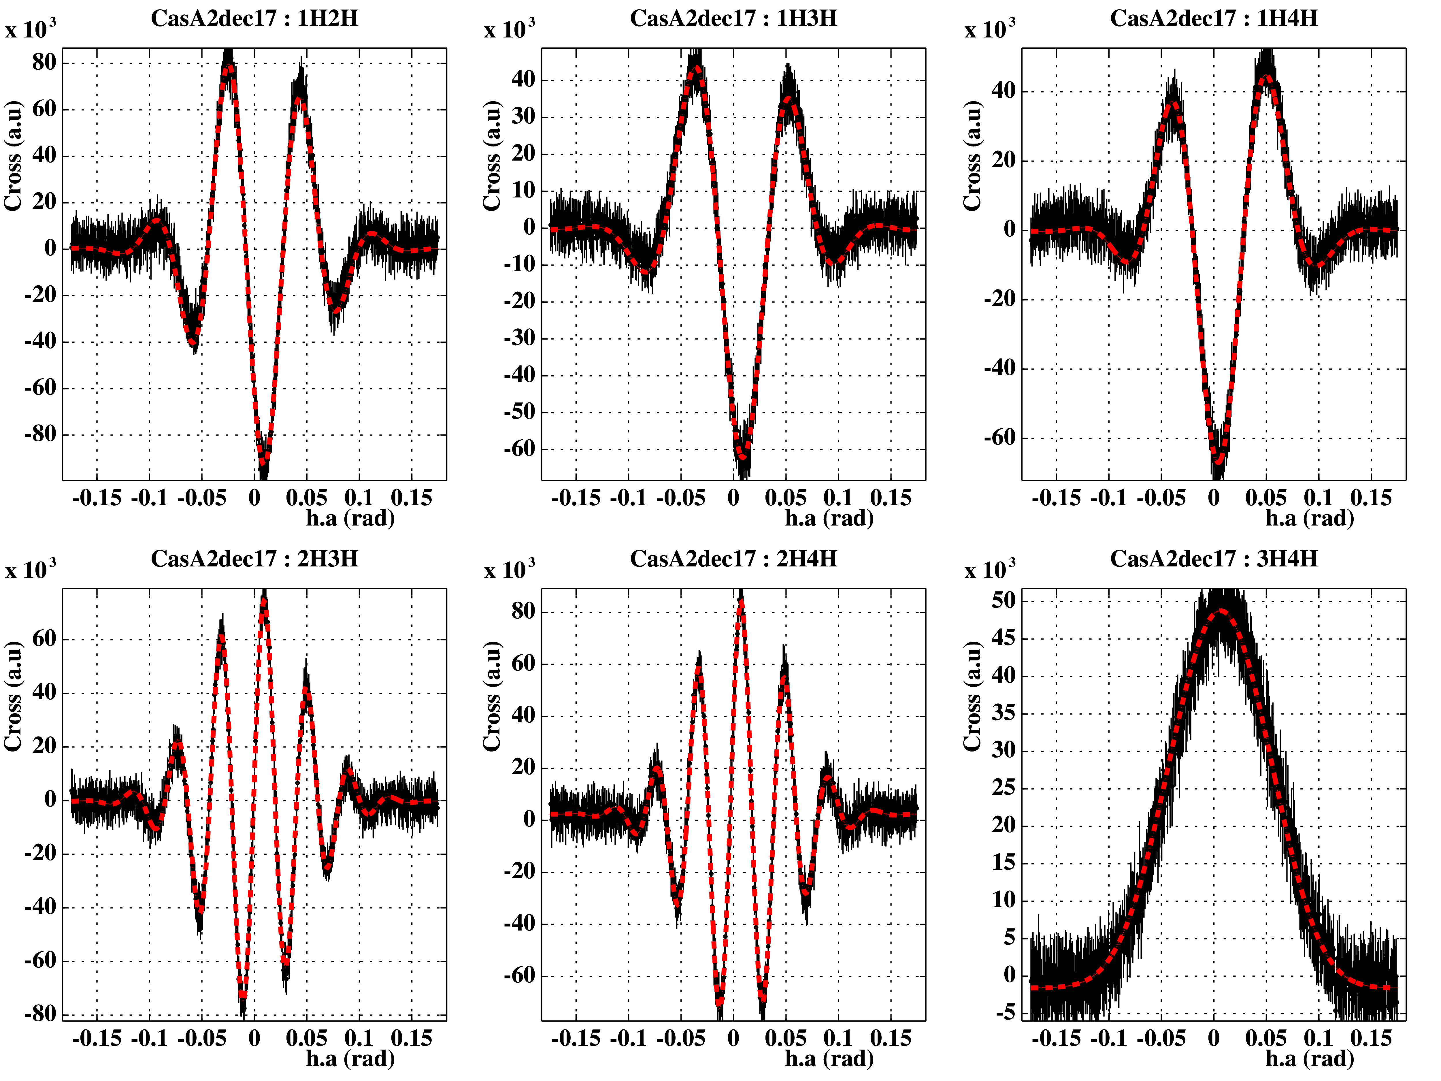
Rappel ex. 2 Dec 17
(a.u)
h(rad)
Ici les voies H (ici non corrigée de g(T))
1349MHz

Slide 7
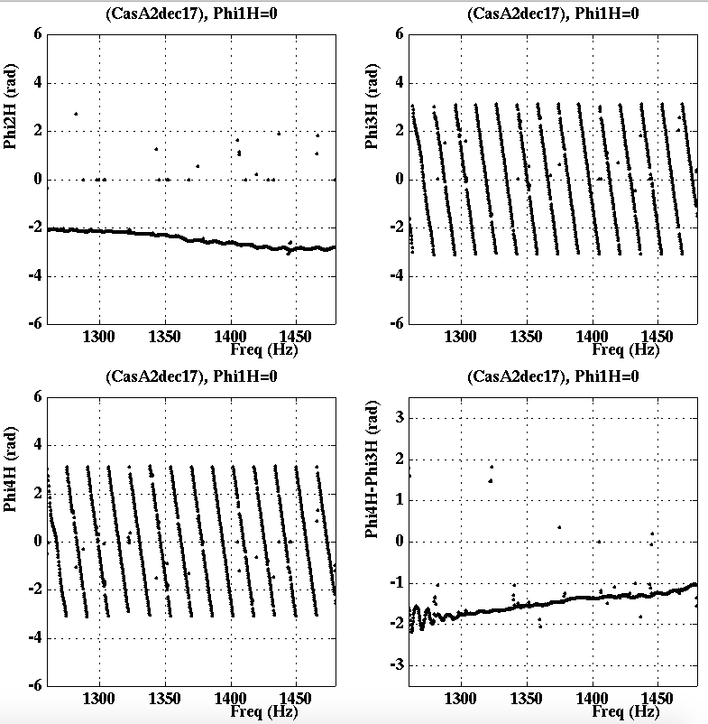
Rappel ex. 2 Dec 17
Φ_{2H} – Φ_{1H}
Φ_{3H} – Φ_{1H}
Fort déphasage
(12) <-> (34) attribué à un pb de distribution du trigger entre les 2 cartes ADC
Φ_{4H} – Φ_{1H}
Φ_{4H} – Φ_{3H}
Φ_{1H} = 0

Slide 8
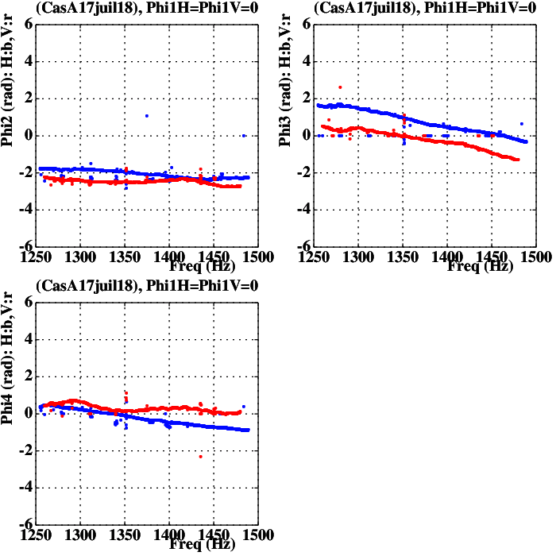
CasA 17 juil 18 (A00 de scan1)
Φ₂ – Φ₁
Φ₃ – Φ₁
😀
Φ₄ – Φ₁
Les voies H et V
Les couples (12) <-> (34) similaires à 1<->2 ou 3<->4. Le trigger mieux distribué et correction soft ok

Slide 9
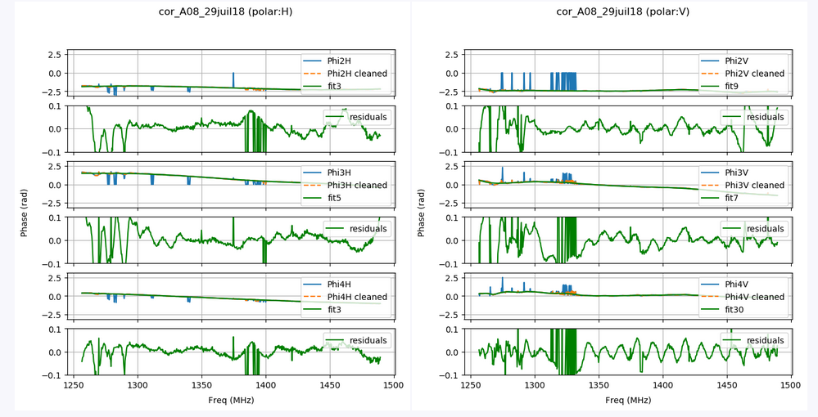
CasA: ex. A08(29/7)
Fit polynômial & résidus dans +/- 0.1 rad.
Les oscillations sont les résidus de g(ν) calculé +/- loin en temps du transit

Slide 10
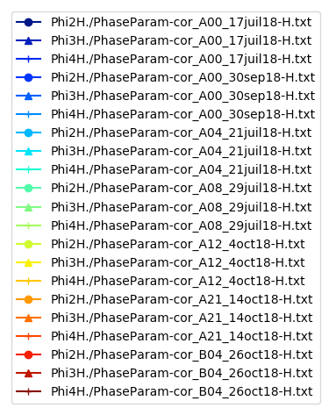
Légende: avec 1 marker par parabole et 1 couleur par scan

Slide 11
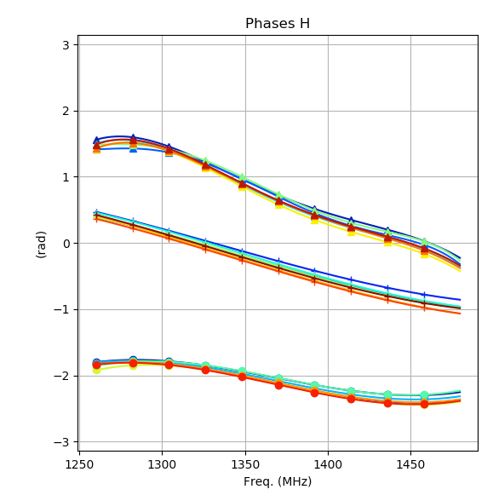
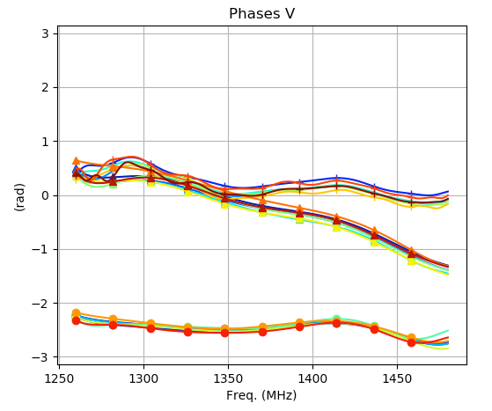
Lors des « bons » scans de CasA les phases sont assez reproductibles
Avec un peu plus de dispersions pour les polars «3V & 4V »
+π
−π

Slide 12
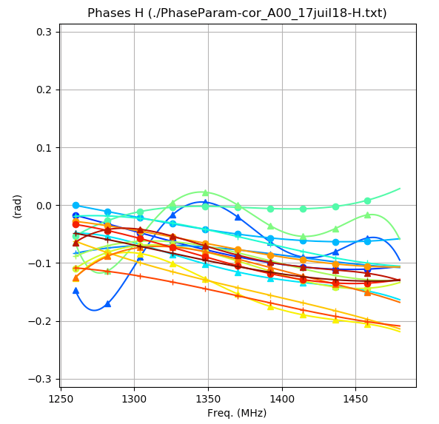
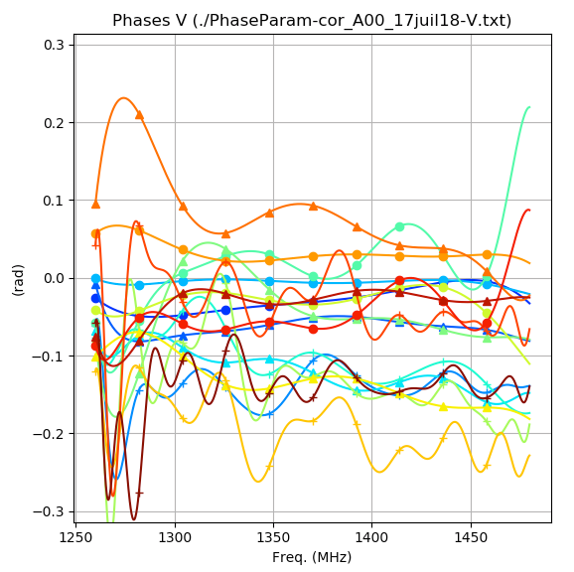
Si on prend le A00 comme référence
+π/10
−π/10

Slide 13
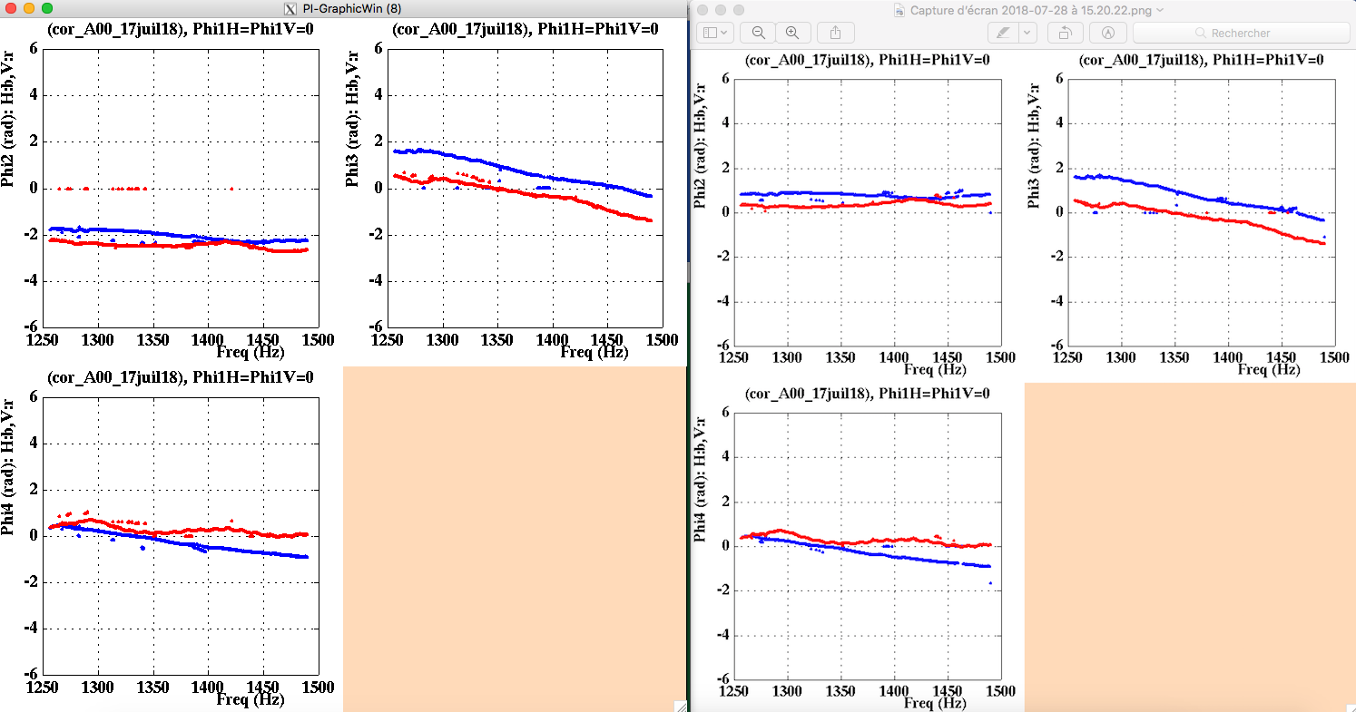
Fit avec Δz ≠ 0
Φ₂ – Φ₁
Φ₃ – Φ₁
Φ₂ – Φ₁
Φ₃ – Φ₁
Z[2] = +0.1 m
Φ₄ – Φ₁
Φ₄ – Φ₁
Δz = 0 (fit Std)

Slide 14
Archive

Slide 15
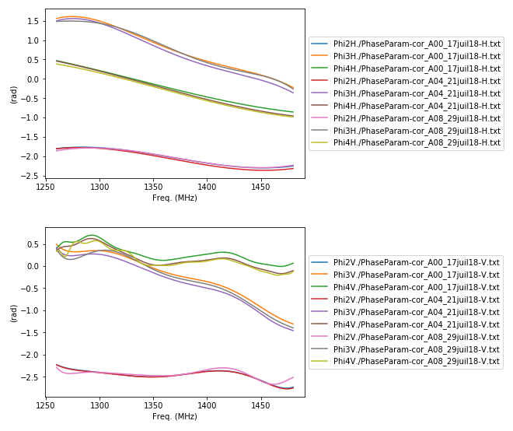
CasA: A00, A04 (21/7), A08(29/7)
Les 3 scans donnent des fits de phases tout à fait reproductibles
😀

Slide 16
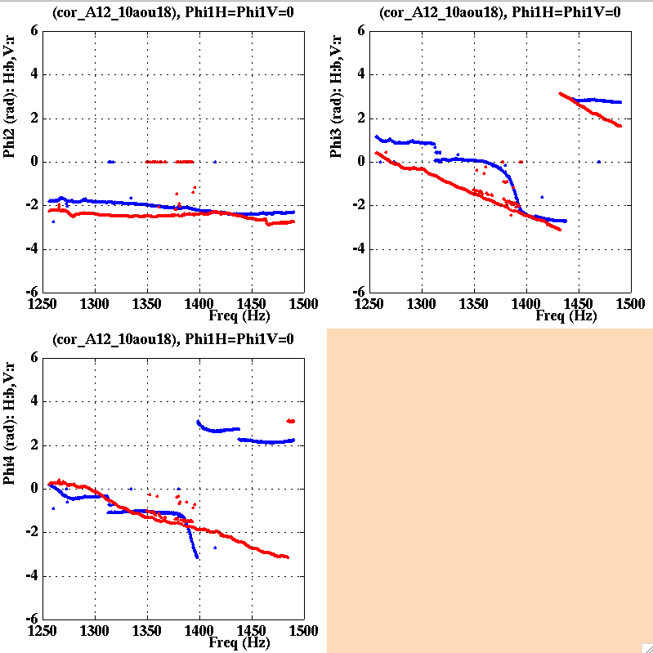
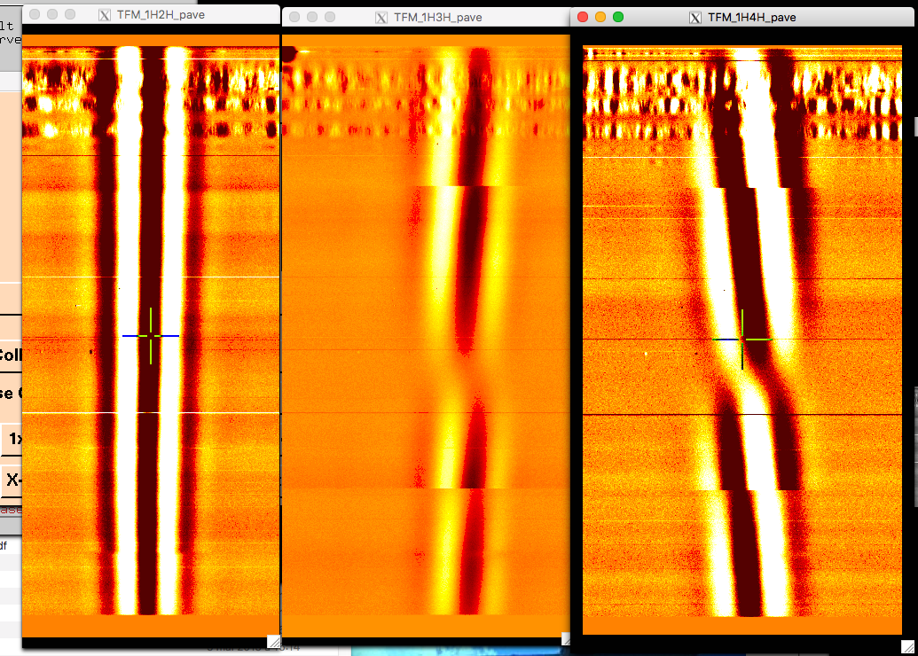
CasA: A12 (10/8)
😱
Φ₂ – Φ₁
Φ₃ – Φ₁
Re(1H2H)
Re(1H3H)
Re(1H4H)
Φ₄ – Φ₁

Slide 17
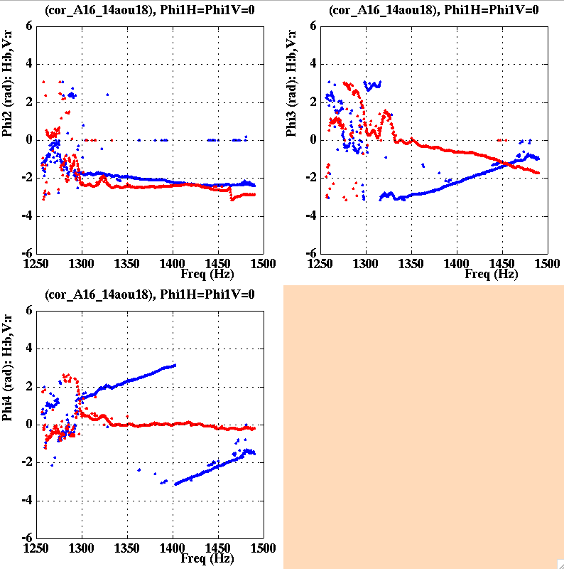
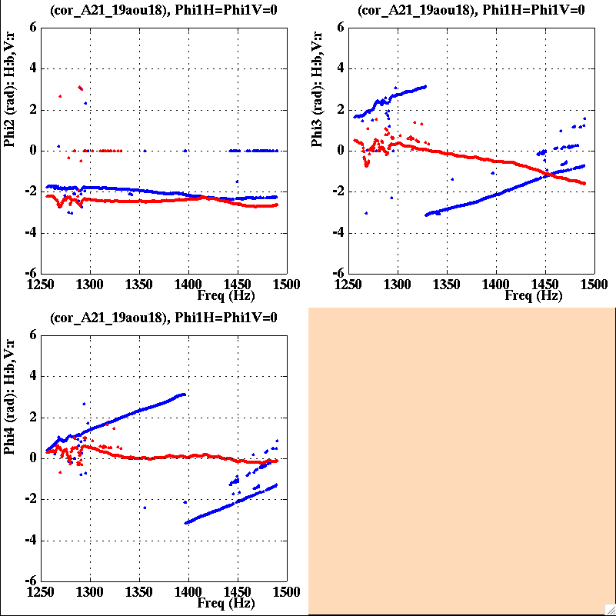

CasA: A16(14/8), A21(19/8)
Voies H, V
Différences de comportement des H : triggers, FPGA?
Δt ≈ 3ns

Slide 18
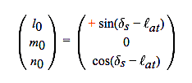


Précision sur les formules
https://bao-radio.lal.in2p3.fr/index.php/Analyse/FitCasA
Direction de pointé de référence
Cosinus directeur du pointé en direction de la source

